Slide 1
INFORME DE ACCIONES REALIZADAS
EN EL MES DE ABRIL 2014
LIC. FÉLIX CÉSAR SALINAS MORALES
SECRETARIO DE DESARROLLO SOCIAL MUNICIPAL

Slide 2
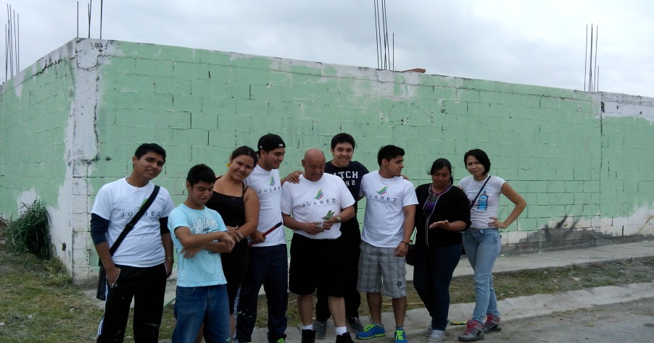
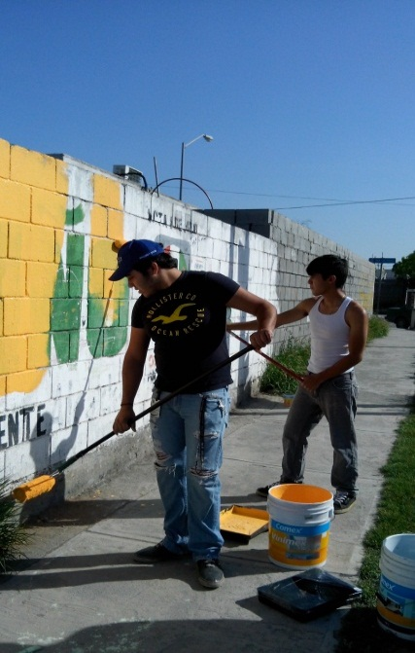
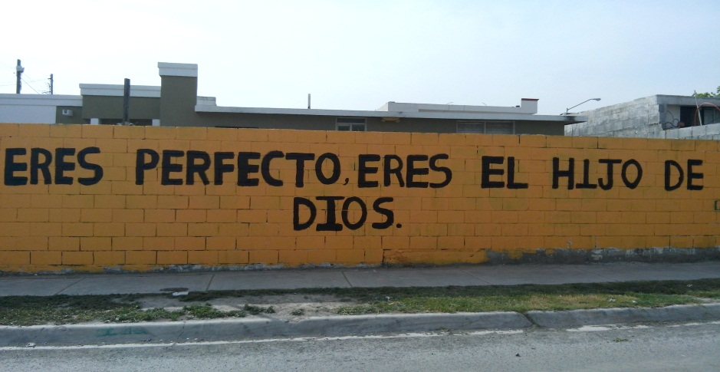
SECRETARÍA DE DESARROLLO SOCIAL
INSTITUTO DE LA JUVENTUD
Antes
Después
Iniciamos el programa: «Transformando El Entorno De Tu Colonia» se esta llevando acabo en las colonias: Portal de Vaquerías y Hda. Santa Lucía donde se realizaron las pintas en bardas para mejorar el aspecto, esto en coordinación con la Secretaria de Servicios Públicos.
ACCIONES DE ABRIL

Slide 3
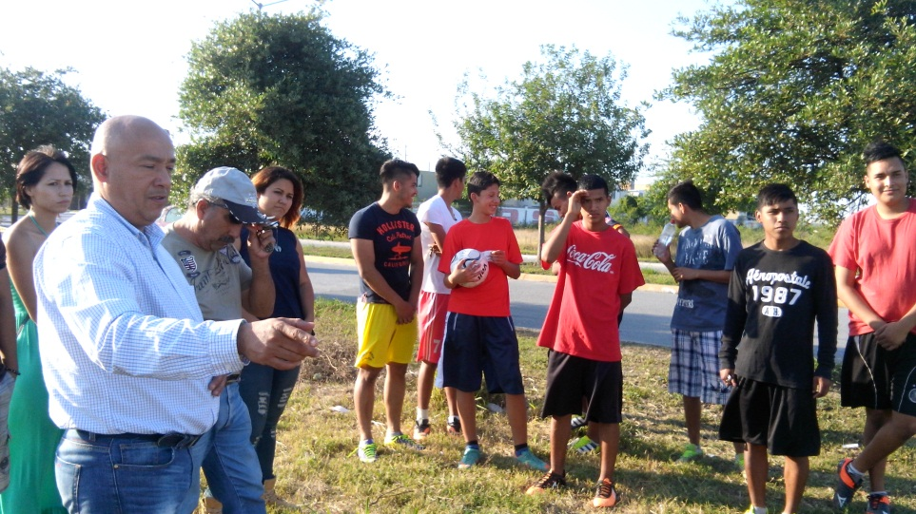
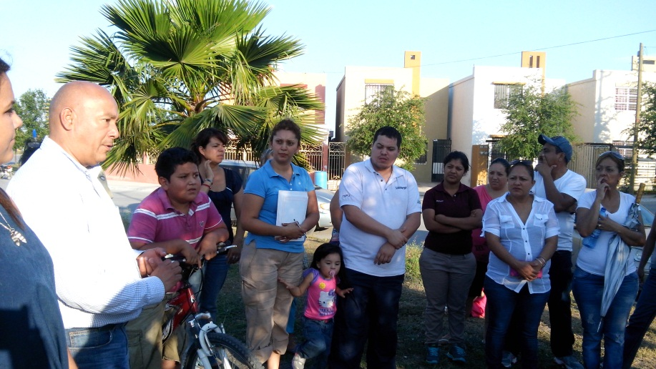
SECRETARÍA DE DESARROLLO SOCIAL
INSTITUTO DE LA JUVENTUD
Se realizo reunión con jóvenes de la colonia Hacienda Real esto con el objetivo de nombrar representantes juveniles.
ACCIONES DE ABRIL

Slide 4
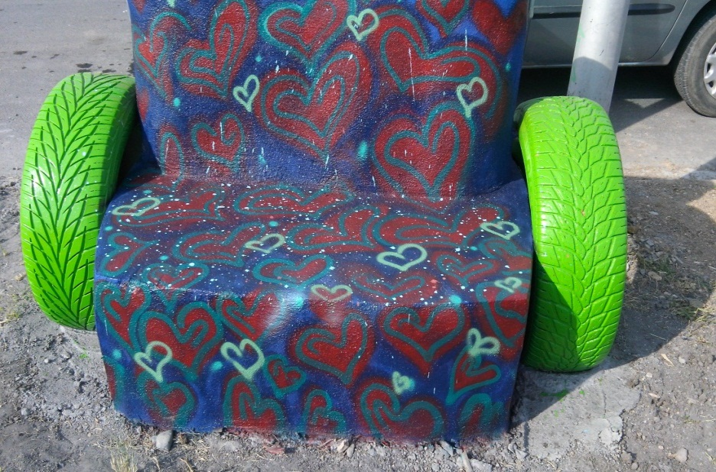
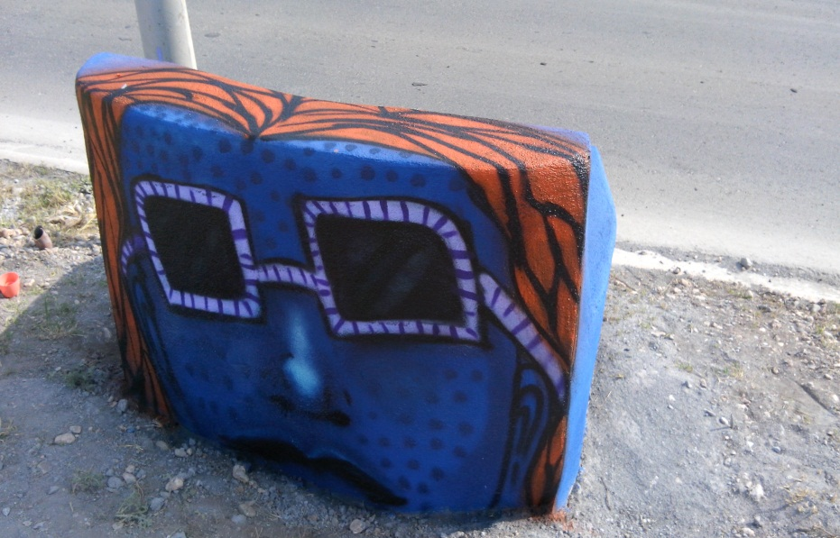
SECRETARÍA DE DESARROLLO SOCIAL
INSTITUTO DE LA JUVENTUD
En coordinación con la Secretaria de Servicios Públicos, estamos trabajando en el diseño de las bancas de los 60’s, las cuales se exhiben en Juárez de Rol, mismas que pueden utilizarse por los visitantes. Esto con el apoyo de los jóvenes que acuden a nuestras clases de arte urbano,
ACCIONES DE ABRIL

Slide 5
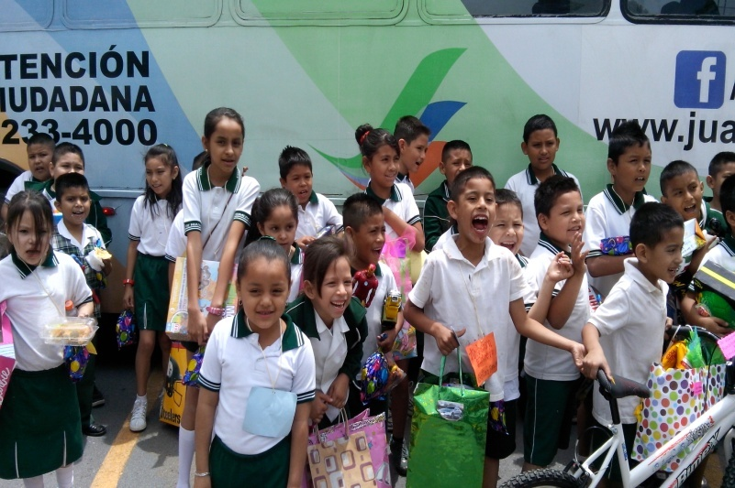
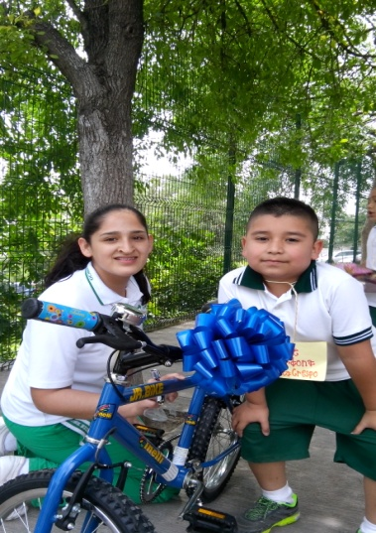
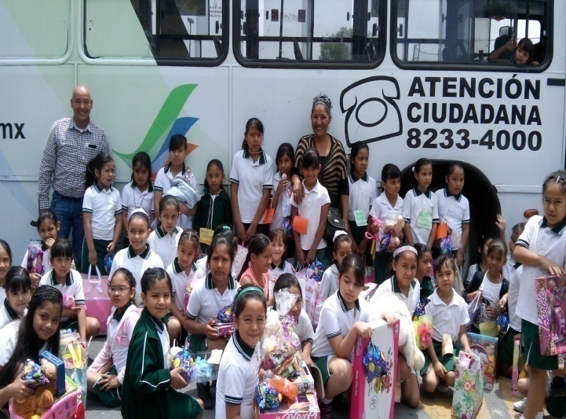
SECRETARÍA DE DESARROLLO SOCIAL
INSTITUTO DE LA JUVENTUD
El día miércoles 30 de abril se realizó la visita a el Colegio San Patricio Cumbres, donde asistieron 110 niños de la colonia Héroe de Nacozari, donde celebraron el día del Niño y recibieron regalos.
ACCIONES DE ABRIL

Slide 6
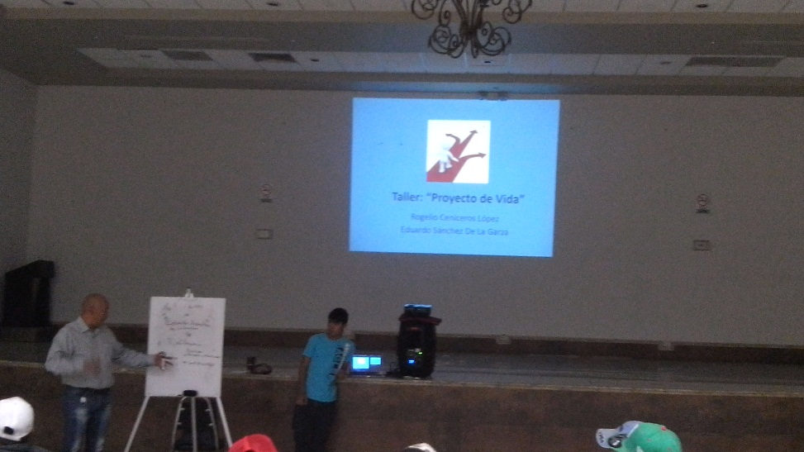
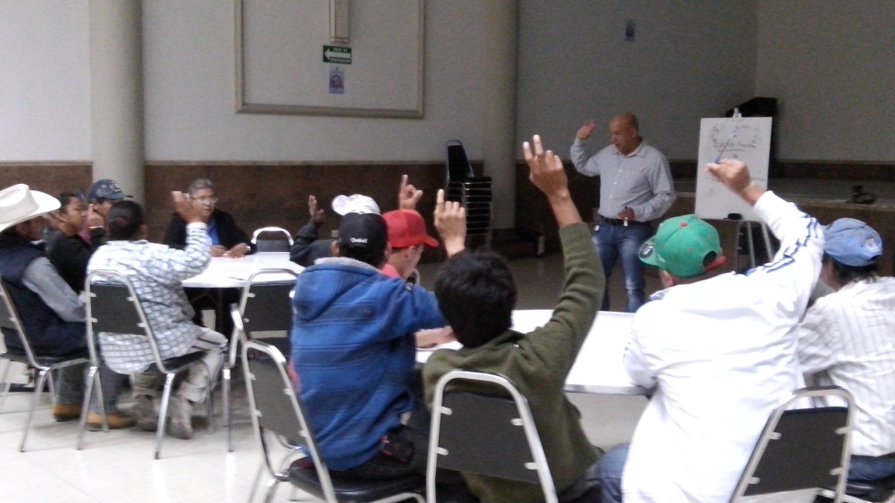
SECRETARÍA DE DESARROLLO SOCIAL
INSTITUTO DE LA JUVENTUD
Seguimos impartiendo el Taller “Proyecto de Vida”, todo el mes de Abril, cada miércoles en las instalaciones del Auditorio Municipal, dirigido a empleados del municipio.
ACCIONES DE ABRIL

Slide 7
Compromisos para Mayo 2014
INSTITUTO DE LA JUVENTUD
Competencia de Skateboarding
Llevar el Programa “Transformando el entorno de tu colonia” a la colonia Santa Mónica.
Segunda etapa del Programa “Transformando el entorno de tu colonia” a la colonia Portal de Vaquerías.
Preparación del evento Undergroud mi estilo de vida
Continuidad de clases de batucada, parkour, grafiti y skateboarding.
SECRETARÍA DE DESARROLLO SOCIAL

Slide 8
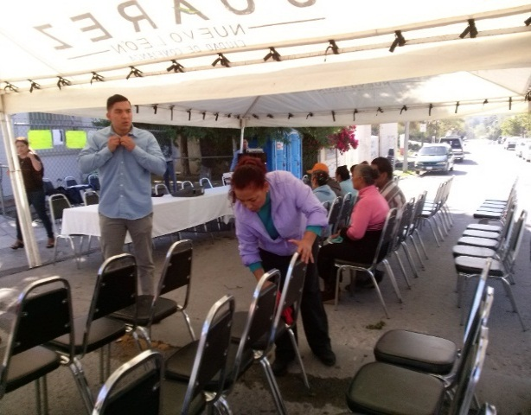
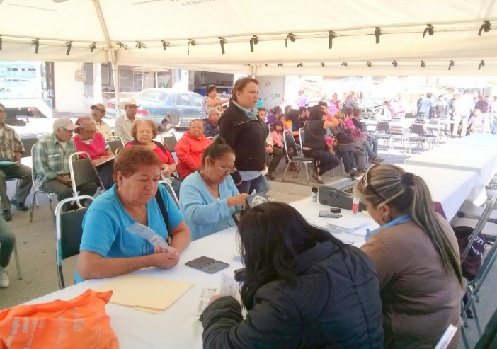
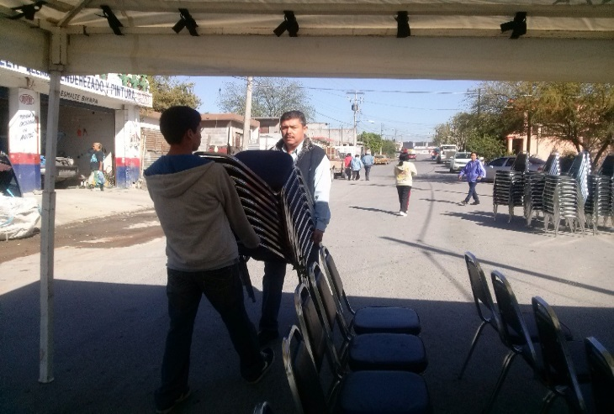
SECRETARÍA DE DESARROLLO SOCIAL
DIRECCIÓN DE RECREACION Y EVENTOS
Se apoyó al Estado en la brigada del INAPAM que estuvo a cargo de la Dirección de Participación Ciudadana en el evento que se realizo en la Delegación brindándoles servicio a la ciudadanía de las colonias Coahuila, Colinas del Sol, Las Águilas, Infonavit La Reforma.
ACCIONES DE ABRIL

Slide 9
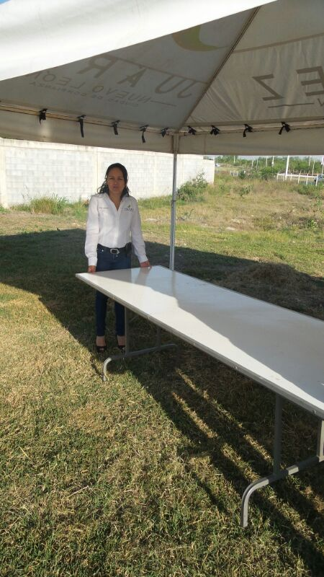
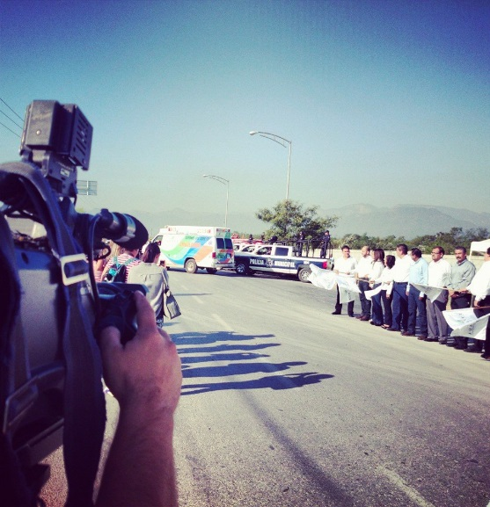
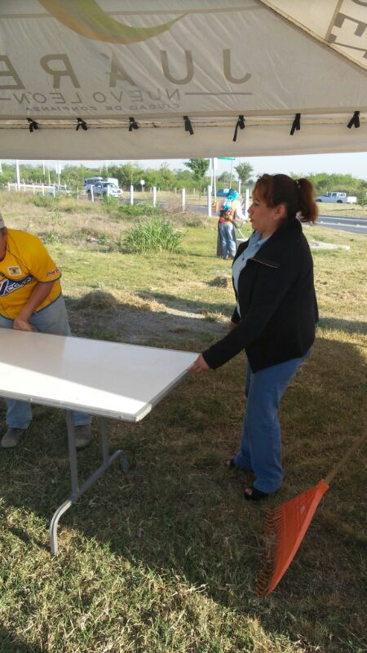
SECRETARÍA DE DESARROLLO SOCIAL
DIRECCIÓN DE RECREACION Y EVENTOS
En el mes de Abril se acudió a brindar apoyó en la logística y operatividad del programa “Vacaciones Seguras”
ACCIONES DE ABRIL

Slide 10
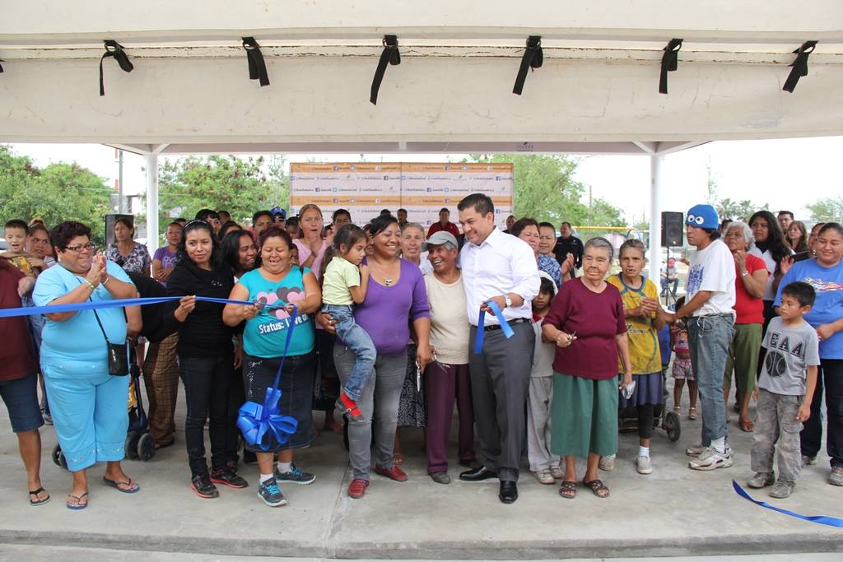
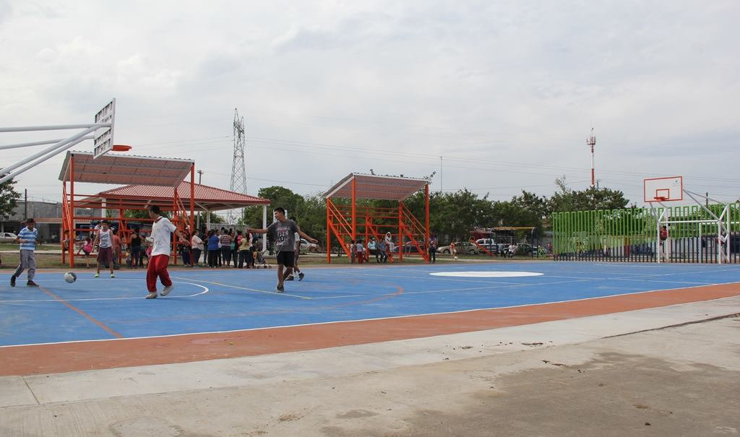
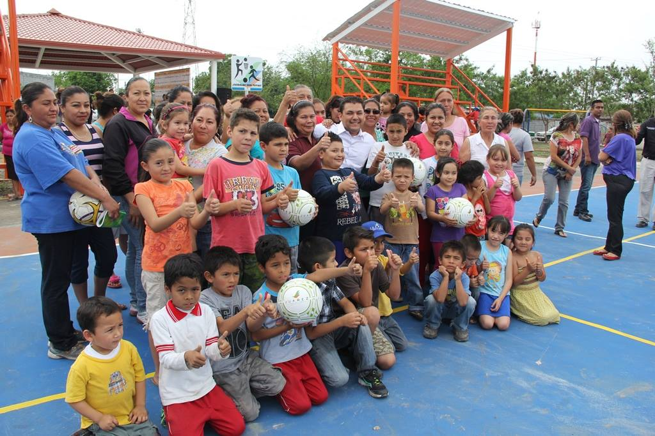
SECRETARÍA DE DESARROLLO SOCIAL
DIRECCIÓN DE RECREACION Y EVENTOS
Acudimos a brindar apoyo a la Ejecutiva con diversas comisiones en la entrega e inauguración de la plaza ubicada en la Colonia Héctor Caballero.
ACCIONES DE ABRIL

Slide 11
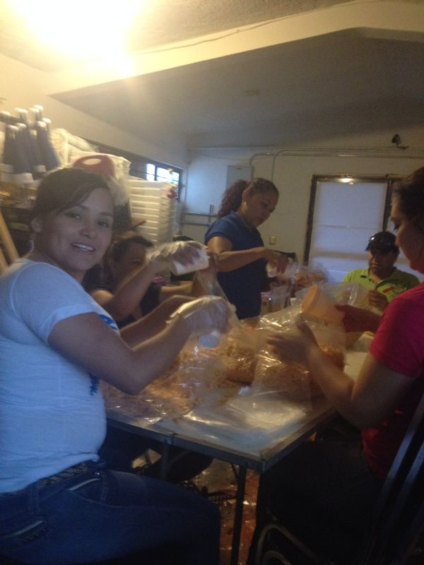
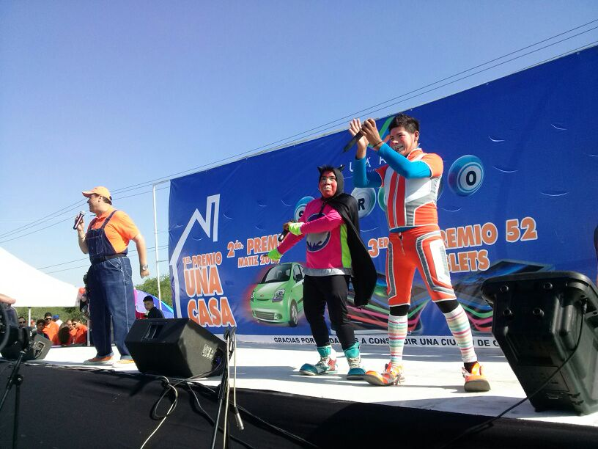
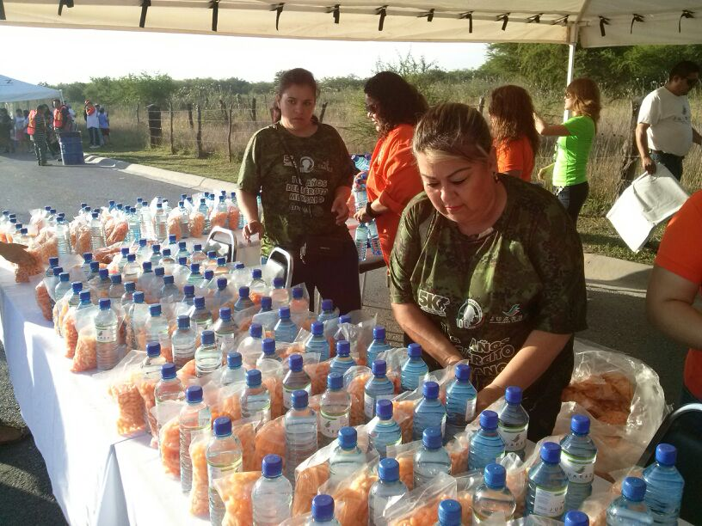
SECRETARÍA DE DESARROLLO SOCIAL
DIRECCIÓN DE RECREACION Y EVENTOS
Se brindó el apoyo en el Evento del sorteo del Predial en Juárez de Rol, con la lógistica del evento así como la elaboración y la entrega de bolsitas, revistas, souvenirs y con maestro de ceremonia.
ACCIONES DE ABRIL

Slide 12
Compromisos para Mayo 2014
DIRECCIÓN DE RECREACION Y EVENTOS
1.- Apoyo en la logística y maestro de ceremonias en la inauguración Skate Park en la Colonia Hacienda Santa Lucía.
2.- Apoyo en la logística y operatividad del evento masivo del día del niño y día de la madre, en la unidad deportiva Benito Juárez.
3.- Apoyar en la organización del festejo del día de la madres de la administración.
4.-Apoyar en el evento de la entrega de los premios del sorteo del predial, que se realizará en el Auditorio Municipal.
5.-Realizar los Comités faltantes en las colonias que aún no están formados.
6.- Visitar los Comités para brindarles una capacitación para las funciones que ellos realizarán en su colonia.
7.- Apoyar en el programa “Limpieza en tu Colonia” a la Secretaría de Desarrollo Social en coordinación con la Secretaría de Servicios Públicos.
Iniciando en la Colonia Terranova.
SECRETARÍA DE DESARROLLO SOCIAL

Slide 13
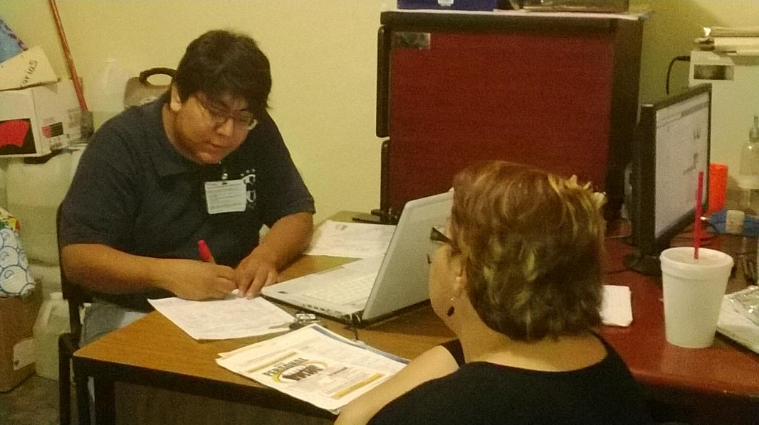
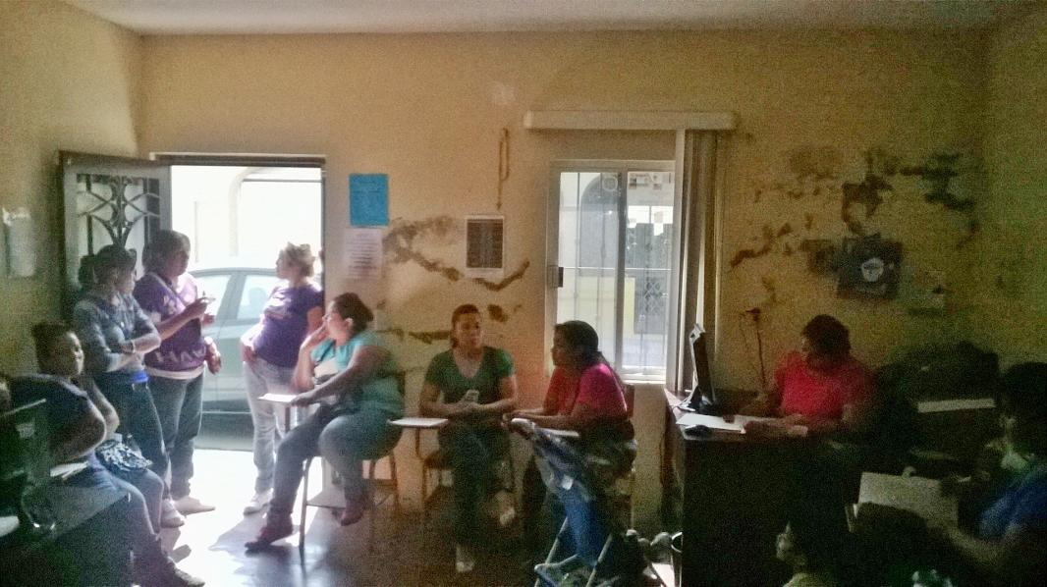
SECRETARÍA DE DESARROLLO SOCIAL
DIRECCIÓN DE CONCERTACIÓN SOCIAL
Continuamos con la Bolsa de trabajo
Ciudadanos atendidos: 465
Ciudadanos canalizados con empresas: 460
Personas contratadas: 279 El 60% de los que acudieron
Empresas de nuevo ingreso: 8
Total de empresas: 224
Pendientes por colocar: 186
ACCIONES DE ABRIL

Slide 14
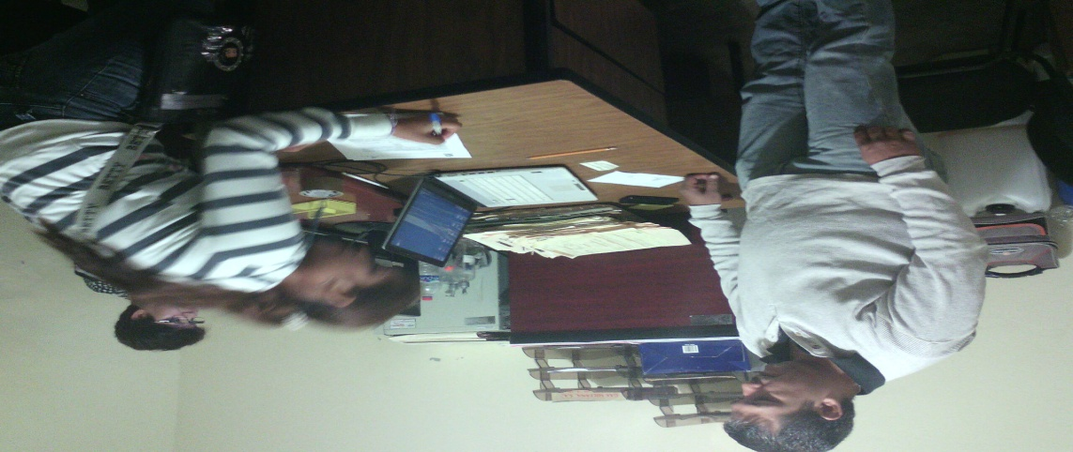
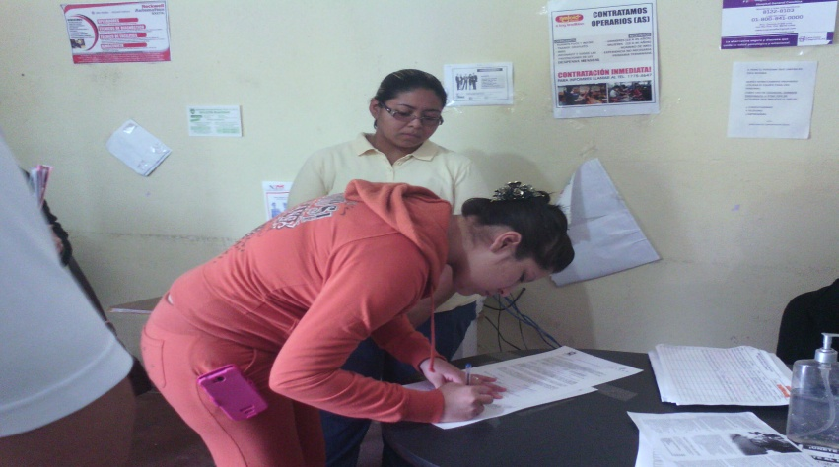
SECRETARÍA DE DESARROLLO SOCIAL
DIRECCIÓN DE CONCERTACIÓN SOCIAL
En conjunto con el Instituto de la Mujer y Participación Ciudadana, se continúa con el Programa Jefas de Familia,
para seguir apoyando a las madres solteras, viudas, divorciadas o mujeres separadas, se estuvieron entregando Constancias de Jefas de Familia para dar continuidad a este programa.
ACCIONES DE ABRIL

Slide 15
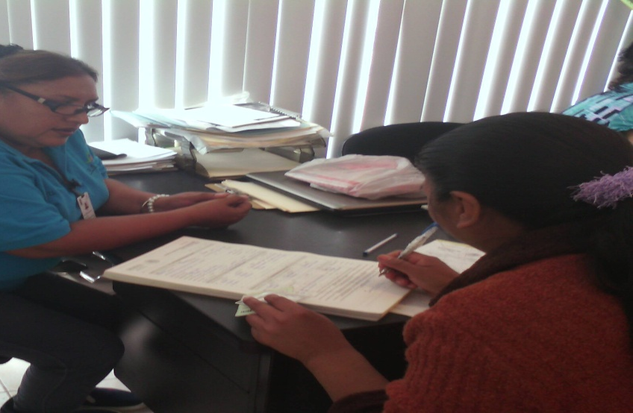
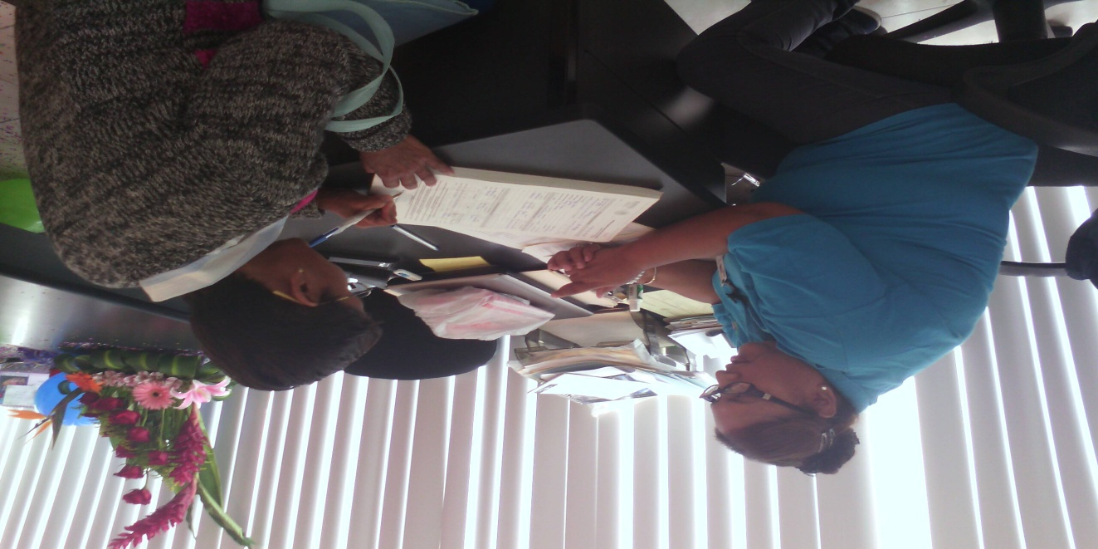
SECRETARÍA DE DESARROLLO SOCIAL
DIRECCIÓN DE CONCERTACIÓN SOCIAL
También se comenzó con el registro de ciudadanas para el Programa Seguros de Vida para Jefas de Familia, con el objetivo de otorgar a los hijos un apoyo económico por orfandad materna siempre y cuando esten estudiando.
ACCIONES DE ABRIL

Slide 16
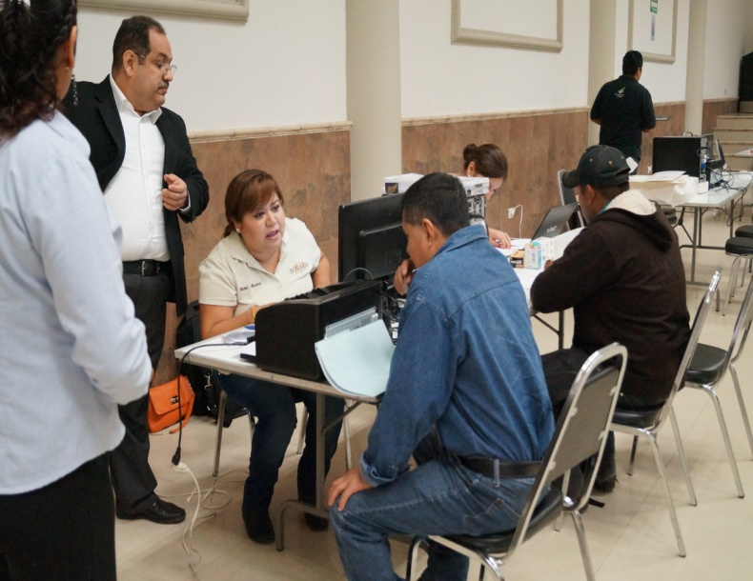
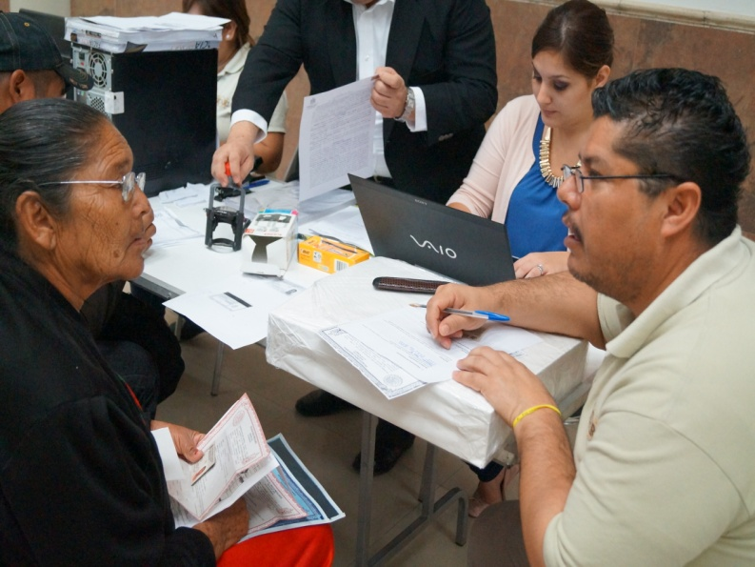
SECRETARÍA DE DESARROLLO SOCIAL
DIRECCIÓN DE CONCERTACIÓN SOCIAL
Se continúa con el programa de Testamentos Gratuitos, Para apoyar a la ciudadanía de escasos recursos y que no cuentan con apoyo economico para realizar dicho trámite, el cual se ofrece sin ningún costo para el ciudadano.
ACCIONES DE ABRIL

Slide 17
SECRETARÍA DE DESARROLLO SOCIAL
DIRECCIÓN DE CONCERTACIÓN SOCIAL
También se está trabajando con la CFE (Comisión Federal de Electricidad) para ofrecer convenios de descuentos a la ciudadanía, así como tambien con Servicios de Agua y Drenaje de Monterrey, para ofrecer este mismo tipo de convenios a favor de los ciudadanos del municipio
ACCIONES DE ABRIL

Slide 18
Compromisos para Mayo 2014
DIRECCIÓN DE CONCERTACIÓN SOCIAL
Contactar Autoridades correspondientes para bajar Programas del Estado
Buscar Empresas que ofrezcan vacantes para menores de edad adultos mayores y empleos en casa
Buscar mas apoyos en las empresas contactadas para trabajar con los diferentes programas del Municipio.
Continuar con el Programa y Seguro para Jefas de Familia.
Llevar a cabo la feria de Empleo
SECRETARÍA DE DESARROLLO SOCIAL

Slide 19
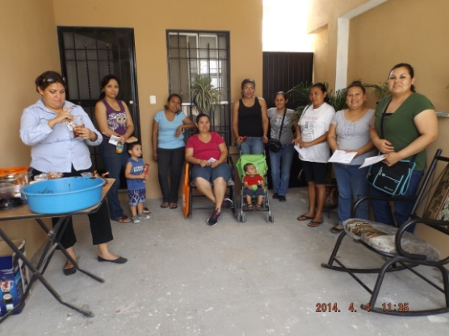
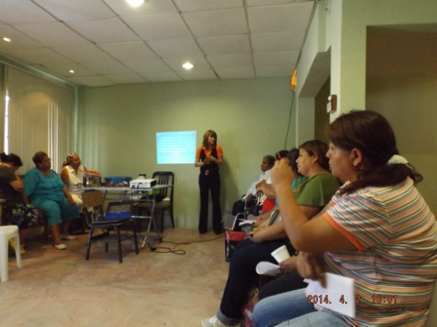
SECRETARÍA DE DESARROLLO SOCIAL
INSTITUTO MUNICIPAL DE LAS MUJERES
-Continuamos con cursos de autoempleo de elaboración de jabones, chorizo casero, dulces de mazapán, tamarindo e impartiendo platicas de autoestima y violencia.
ACCIONES DE ABRIL

Slide 20
SECRETARÍA DE DESARROLLO SOCIAL
INSTITUTO MUNICIPAL DE LAS MUJERES
-Apoyamos a nuestras comunidades Indígenas en su economía, tramitamos un permiso para que se instalaran vendiendo sus productos en la plaza principal del Municipio. (Comunidades Mixteca y Nahua)
PROYECTOS EN REVISIÓN
Proyecto de Equidad de Género con la CDI (Comisión de los Derechos Indígenas)
Proyecto con el INMUJERES (Instituto Nacional de las Mujeres)
Proyecto con el ONUMUJERES
ACCIONES DE ABRIL

Slide 21
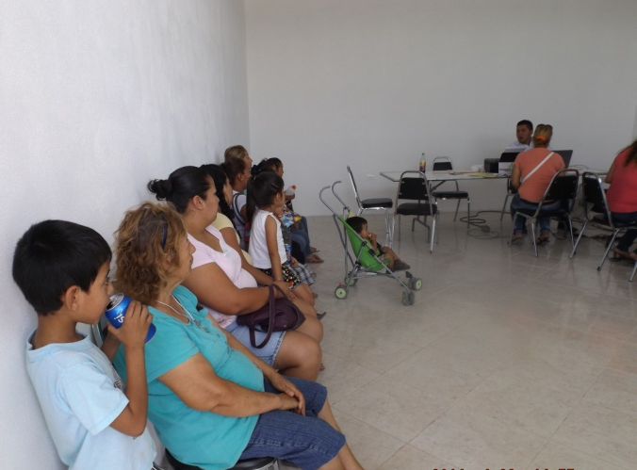
SECRETARÍA DE DESARROLLO SOCIAL
INSTITUTO MUNICIPAL DE LAS MUJERES
Contamos con el equipo PAIMEF (Abogada, Psicólogo y Trabajadora Social con recurso federal) apoyándonos a dar servicio, además de la abogada del Instituto y un Psicólogo que realiza su servicio social.
-Con apoyo de la oficina de Concertación Social y las Delegaciones Municipales, nos dimos a la tarea de promover el Programa Jefas de Familia.
ACCIONES DE ABRIL

Slide 22
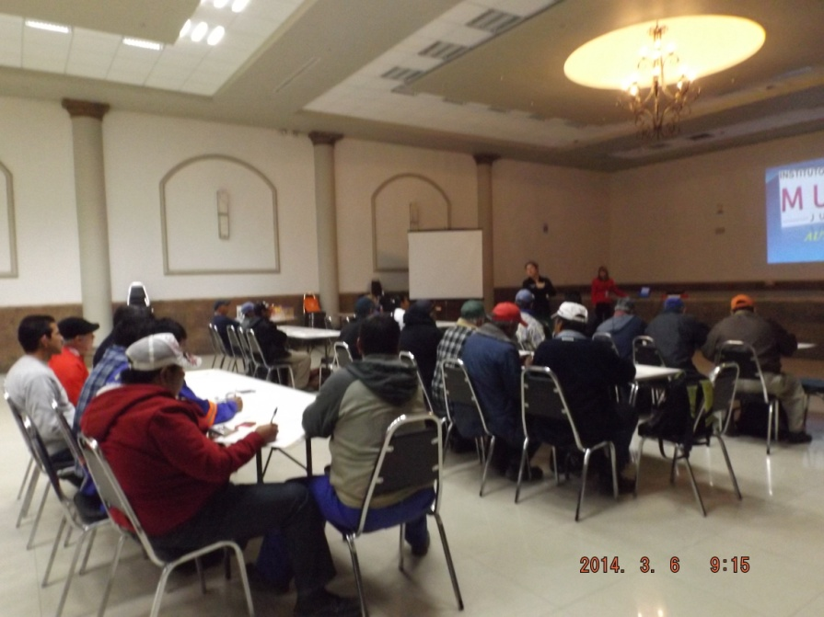
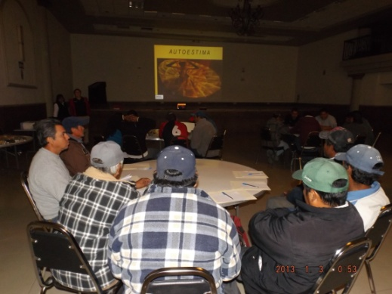
SECRETARÍA DE DESARROLLO SOCIAL
INSTITUTO MUNICIPAL DE LAS MUJERES
Impartimos platicas de Desarrollo Humano a empleados de la Secretaría de Servicios Públicos en el Auditorio Municipal.
ACCIONES DE ABRIL

Slide 23
Compromisos para Mayo 2014
INSTITUTO MUNICIPAL DE LAS MUJERES
Modulo Estatal de Jefas de Familia
Cursos de manejo para Mujeres
Cursos de Autoempleo
Platicas de prevención de la violencia
Obsequios para representantes por el día de las madres
Festejo del día de las madres de las comunidades indígenas
SECRETARÍA DE DESARROLLO SOCIAL

Slide 24
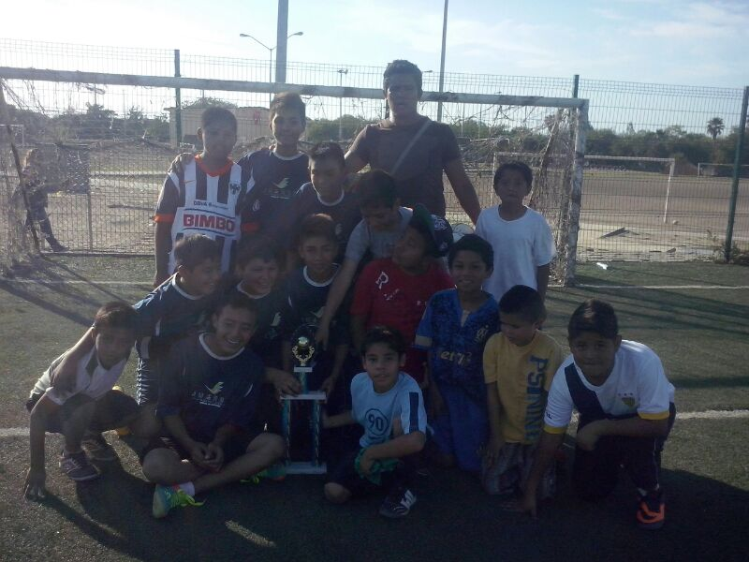
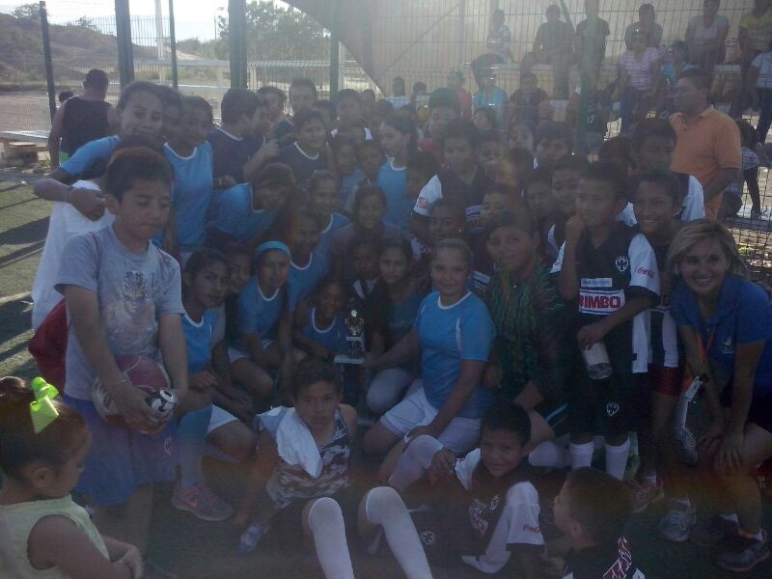
SECRETARÍA DE DESARROLLO SOCIAL
DIRECCIÓN DE DEPORTES
En Abril se llevo a cabo los juegos de Preparación de la Selección de Juárez en Futbol Soccer en la rama varonil y femenil, en la Unidad Deportiva “Benito Juárez” donde se enfrentaron con equipos de Cadereyta, saliendo victoriosos, 2 equipos Varoniles y 1 equipo Femenil.
ACCIONES DE ABRIL

Slide 25
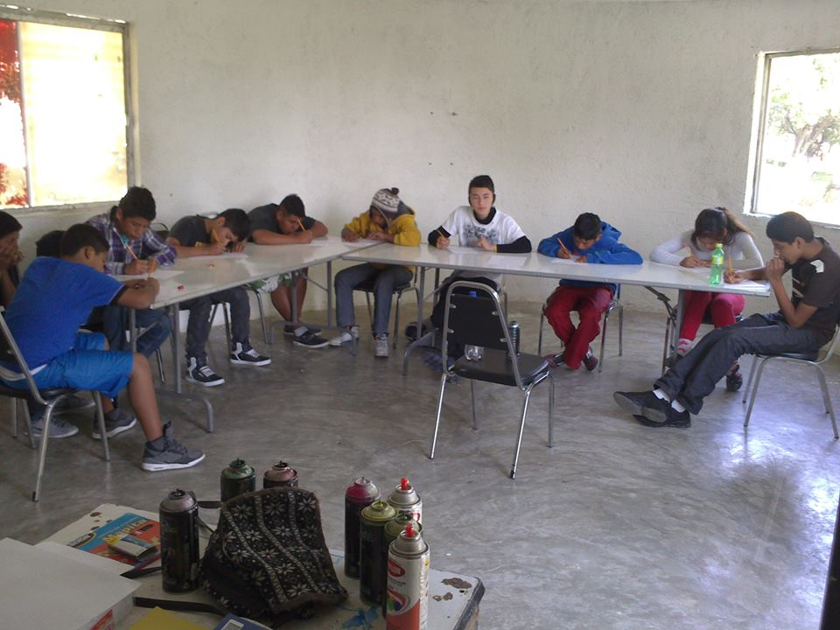
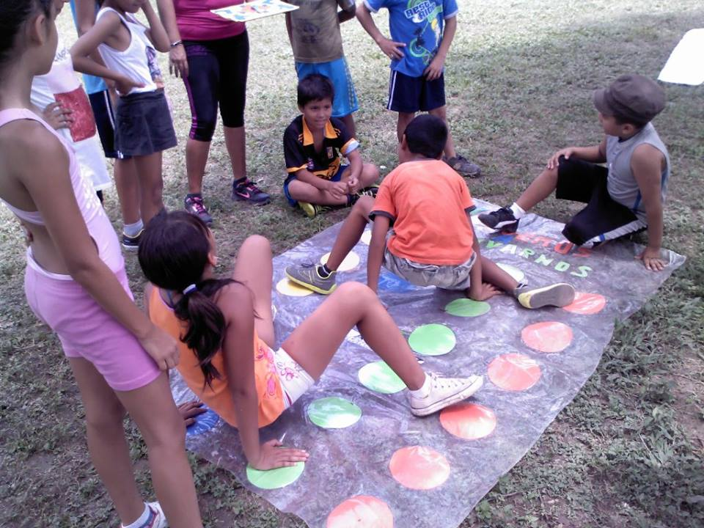
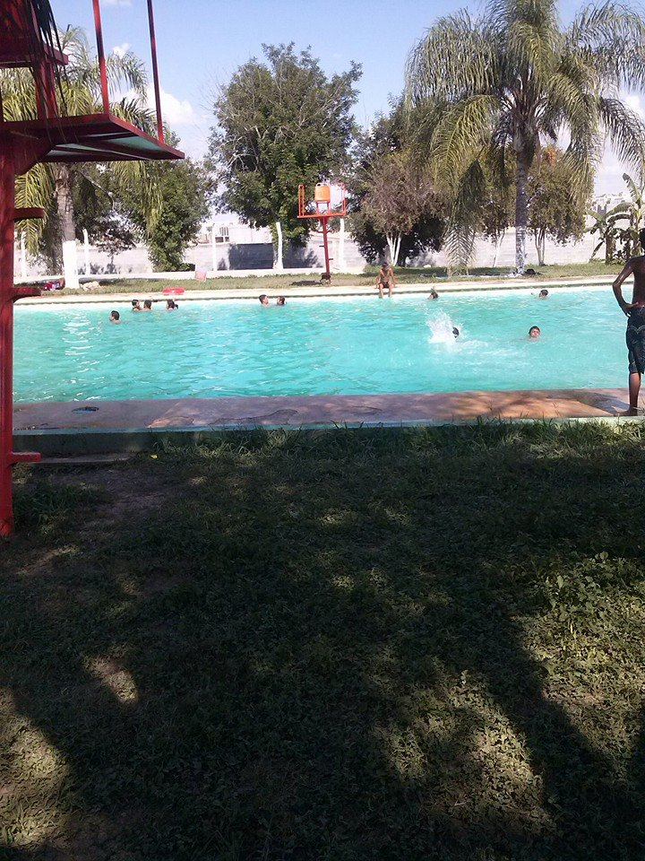
SECRETARÍA DE DESARROLLO SOCIAL
DIRECCIÓN DE DEPORTES
Se llevaron a cabo Actividades Recreativas Y Acuáticas (Juegos De Twister, Aros, Cuerdas, Clases de Papiroflexia, Globoflexia y Figuras Con Plastilina) en la Temporada Vacacional con los visitantes que acudieron en el Magdalena
ACCIONES DE ABRIL

Slide 26
Compromisos para Mayo 2014
DIRECCIÓN DE DEPORTES
Evento Masivo de bailoterapia
Premiacion de la liga de futbol 7 infantil sabatina
Premiacion de la liga de futbol 7 femenil
SECRETARÍA DE DESARROLLO SOCIAL

Slide 27
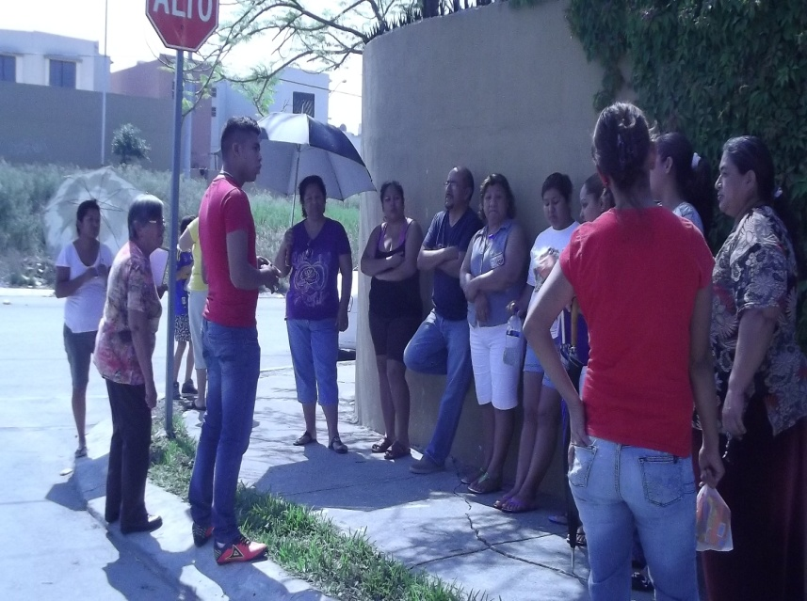
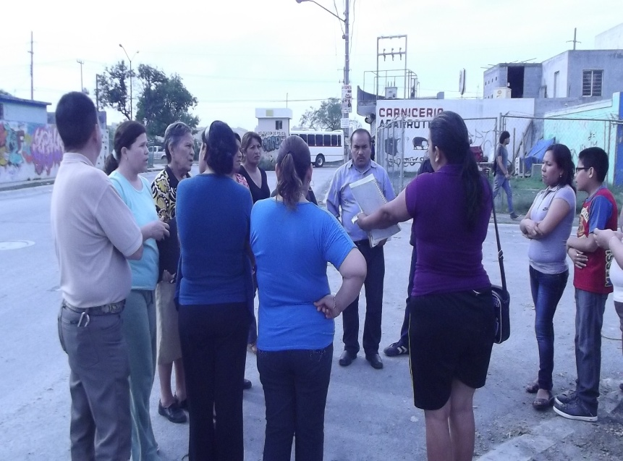
SECRETARÍA DE DESARROLLO SOCIAL
DIRECCIÓN DE ACCIÓN COMUNITARIA
En Abril se formaron 10 Comités integrados por un total de 75 personas. (Cabe mencionar que se visitaron diversas colonias en varias ocasión sin tener respuesta de la ciudadanía).
ACCIONES DE ABRIL

Slide 28
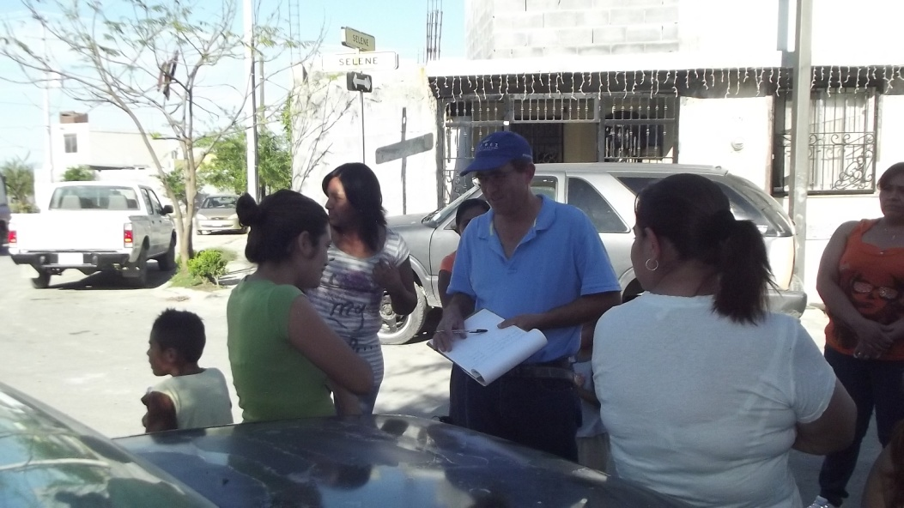
SECRETARÍA DE DESARROLLO SOCIAL
DIRECCIÓN DE ACCIÓN COMUNITARIA
COLONIAS EN LAS QUE SE ATENDIERON LAS PETICIONES:
- HACIENDA REAL
- LOS ENCINOS
- LA TRINIDAD 2° SECTOR
- FRACC. LOS HUERTOS
- PORTAL DE JUAREZ
VISTAS DEL RIO
VALLE SUR
De las colonias antes señaladas un 100% de las peticiones fueron atendidos y gestionados para su seguimiento.
ACCIONES DE ABRIL

Slide 29
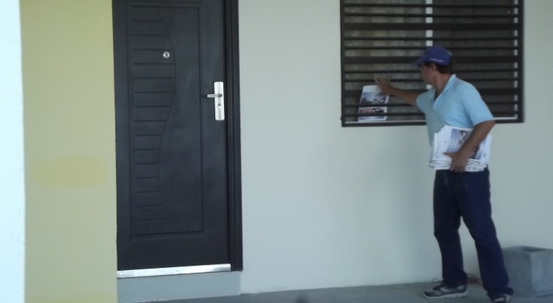
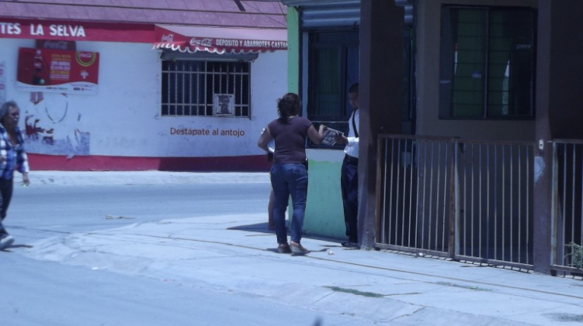
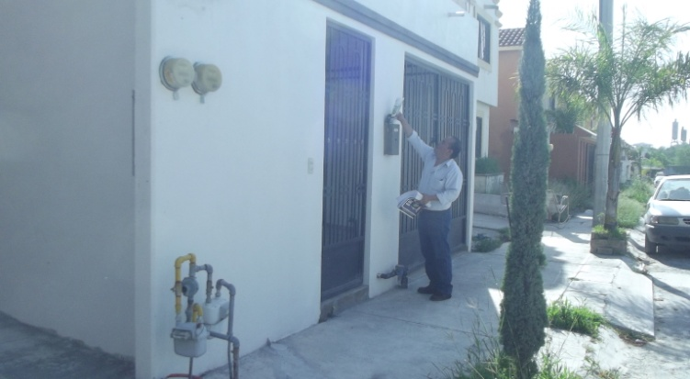
SECRETARÍA DE DESARROLLO SOCIAL
DIRECCIÓN DE ACCIÓN COMUNITARIA
Se repartieron Revistas Municipales en las siguientes colonias:
Punta Esmeralda
Esmeralda Sur
Ex Hacienda el Rosario
Monte Verde
Valle Sur
Valle del Virrey
ACCIONES DE ABRIL

Slide 30
Compromisos para Mayo 2014
DIRECCIÓN DE ACCIÓN COMUNITARIA
Compromiso 1: 20 Comités de Acción
Comunitaria.
Compromiso 2: Canalización y reporte de
los ciudadanos.
SECRETARÍA DE DESARROLLO SOCIAL

Slide 31
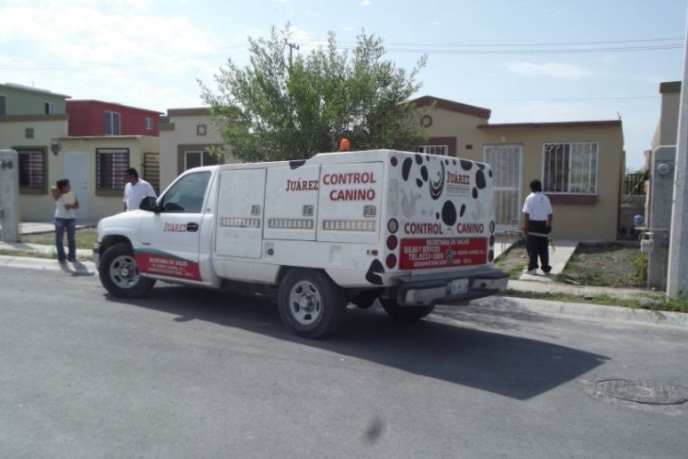
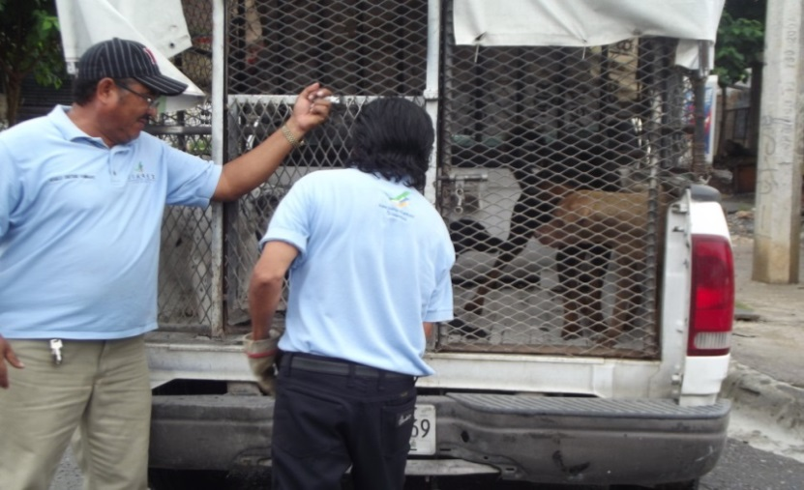
SECRETARÍA DE DESARROLLO SOCIAL
DIRECCIÓN DE SALUD
En el programa del Control Canino establecemos una estrategia de prevención y acción donde la recolección del can es solo de forma inminente o cuando se involucra la seguridad de las personas. Se realizo el recorrido de control canino en colonias y se atendieron los Reportes Ciudadanos.
ACCIONES DE ABRIL

Slide 32
SECRETARÍA DE DESARROLLO SOCIAL
DIRECCIÓN DE SALUD
Se realizo Promoción de Salud (Abatización) en diversas colonias, las cuales se encargan de cubrir todos los ageb´s (área geoestadística básica) en los que está dividido el municipio, cumpliendo así con la eliminación de la larva.
ACCIONES DE ABRIL

Slide 33
SECRETARÍA DE DESARROLLO SOCIAL
DIRECCIÓN DE SALUD
Se Realizo Fumigación a cielo Abierto en 28 colonias, a través de sectores, esto con el fin de mejorar las estadísticas de cobertura y trabajo para mejorar los esfuerzos de prevención.
ACCIONES DE ABRIL

Slide 34
SECRETARÍA DE DESARROLLO SOCIAL
DIRECCIÓN DE SALUD
Se continua con las actividades de detección de factores de riesgo, obesidad, presión alta y diabetes a realizar todos los domingos en el corredor urbano “Juárez de Rol”, por el modulo de vacunación y valoración nutricional.
ACCIONES DE ABRIL

Slide 35
SECRETARÍA DE DESARROLLO SOCIAL
DIRECCIÓN DE SALUD
Se Continua cada domingo con la Activación Física En “Juárez De Rol”
8:00-9:00 Crossfit
9:00-10:00 Bailoterapia
ACCIONES DE ABRIL

Slide 36
Compromisos para Mayo 2014
DIRECCIÓN DE SALUD
Se realizara la conmemoración del día mundial de la Hipertensión Arterial el día 17 de mayo, mismo que se celebrara el día 18 de mayo en Juárez de Rol.
Se dará el arranque del programa “Sonrisas que se ven en alumnos saludables”, en las escuelas de nivel primaria del municipio, donde se les brindara apoyo y seguimiento desde el punto de vista nutricional a padres de familia y alumnos, se visitaran todas las escuelas.
El 31 de mayo se celebrara el día mundial de la lucha contra el Tabaco en Juárez de Rol, donde se realizara una campaña informativa por parte de los elementos de promoción de la salud.
Se recorrerán 20 colonias para realizar control canino, se recolectara todo animal de compañía que se encuentre suelto o sin identificación.
Se hará fumigación Intradomiciliaria. La fumigación a cielo abierto se realizara en 18 colonias
SECRETARÍA DE DESARROLLO SOCIAL

Slide 37
SECRETARÍA DE DESARROLLO SOCIAL
PARTICIPACIÓN Y ATENCIÓN CIUDADANA
Se imparten Clases De Bailoterapia de Lunes a Viernes con una asistencia de Mujeres de las colonias aledañas a nuestra Delegación como son Colonia Coahuila, Infonavit Reforma, Colinas Del Sol, Margaritas, etc.
ACCIONES DE ABRIL

Slide 38
SECRETARÍA DE DESARROLLO SOCIAL
PARTICIPACIÓN Y ATENCIÓN CIUDADANA
El grupo de Bailoterapia Kids esta formado por niños de 5 A 12 años los cuales asistencia los días Lunes, miércoles y Viernes en La Cual Mantienen su mente y su cuerpo sano.
ACCIONES DE ABRIL

Slide 39
SECRETARÍA DE DESARROLLO SOCIAL
PARTICIPACIÓN Y ATENCIÓN CIUDADANA
Contamos con un área Dental en la cual se presta servicio de empaste, extracciones, aplicación de Flúor, etc; Los Días Lunes, Miércoles y Viernes.
Se les brinda atención de Enfermería de aplicación De Inyecciones, toma de presión, control de glucosa a la ciudadanía en general de las colonias aledañas a nuestras instalaciones.
ACCIONES DE ABRIL

Slide 40
SECRETARÍA DE DESARROLLO SOCIAL
PARTICIPACIÓN Y ATENCIÓN CIUDADANA
Prestamos el servicio de Apoyo Escolar a niños de 2do Grado a 6to Grado En la materia de Matemáticas y Español de Lunes a Viernes.
Seguimos Brindando clases de canto y guitarra las cuales están formadas por niños y niñas de las colonias Infonavit Reforma, Coahuila, Colinas del Sol.
ACCIONES DE ABRIL

Slide 41
SECRETARÍA DE DESARROLLO SOCIAL
PARTICIPACIÓN Y ATENCIÓN CIUDADANA
Las clases de Manualidades se proporcionan a niños y Madres de Familia en la cual se trabaja con Fomi, pasta Flexible, estambre y Papel.
ACCIONES DE ABRIL

Slide 42
SECRETARÍA DE DESARROLLO SOCIAL
PARTICIPACIÓN Y ATENCIÓN CIUDADANA
Este 30 De Abril festejamos el Día Del Niño de los grupos de Bailoterapia Kids, Canto Y Guitarra.
Hasta este mes de Abril tenemos un total 68 Delegados Municipales Titulares y 68 suplentes en más de 50 colonias.
ACCIONES DE ABRIL

Slide 43
Compromisos para Mayo 2014
PARTICIPACIÓN Y ATENCIÓN CIUDADANA
Seguir con los Nombramientos y capacitaciones de Delegados Municipales.
Bailoterapia
Bailoterapia Kids
Servicio Dental y Enfermería
Clase Master de Bailoterapia el 12 de Mayo
Apoyo Escolar
Manualidades
SECRETARÍA DE DESARROLLO SOCIAL

